Slide 1
SIMDA PERENCANAAN
ANALISA STANDAR BELANJA

Slide 2
ANGGARAN BERBASIS KINERJA (ABK)
Mensyaratkan :

Slide 3
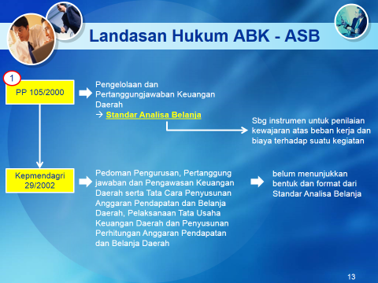


Slide 4
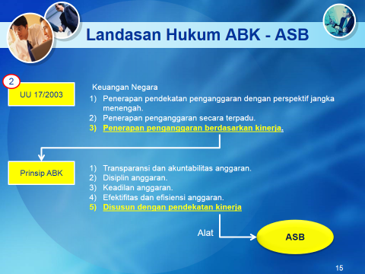

Slide 5
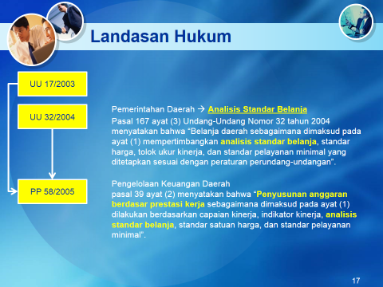

Slide 6
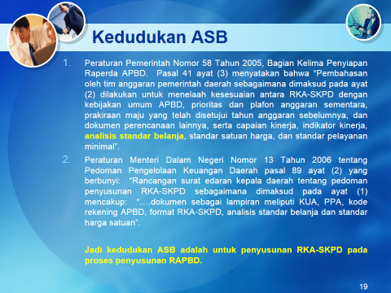

Slide 7
Isu-isu Perencanaan daerah*)
Belum ada aligment antara Dokumen RPJMD, RKPD, Renstra, Renja
Kerancuan (confuse) pisah batas antara PERENCANAAN Daerah dengan PENGELOLAAN Keuangan Daerah (KUA/PPAS dan Penganggaran/Budgeting)
Pendekatan DOKUMEN, belum ada rekam jejak proses penyusunan
*) Public Expenditure & Financial Accountability (World Bank, 2012)
Korsupgah korupsi KPK-BPKP periode tahun 2012-2015

Slide 8
Proses Perencanaan Daerah
TEKNOKRATIS
POLITIS
PARTISIPATIF
TOP DOWN – BOTTOM UP
--- 5 tahun ---
Rancangan RPJMD
Persetujuan DPRD
Musrenbang RPJMD
Rancangan Renstra
RPJMD
Renstra
Rancangan Awal RKPD
Rancangan RKPD
Musrenbang Kabupaten
RKPD
Rancangan Awal Renja
--- 1 Tahun Anggaran ---
Renja
Musrenbang Desa/Kecamatan
Forum SKPD
Rancangan KUA
KUA
Persetujuan DPRD
PPA
Rancangan PPA

Slide 9
Ruang Lingkup
SIMDA PERENCANAAN
PERENCANAAN
LIMEA TAHUNAN
Delphi
RPJMD
Musrenbang
Renstra
TAHUNAN
PHP
PPA
RKPD
Renja
Musrenbang
ASB
ASB + SSH
PENGANGGARAN
Delphi
SIMDA Keuangan

Slide 10
RKPD – RENJA
RPJMD – RENSTRA
SSH – ASB
RPJMD
Renstra
Ranwal
RPJMD
Ranwal
Renstra
Ranwal RKPD
Ranwal Renja
Zona
SSH
Kegiatan (RENSTRA)
verifikasi
Forum SKPD
Musrenbang Kecamatan
Musrenbang Desa
Golongan
SSH
Aktivitas/
Sub Kegiatan
ASB
musrenbang
RPJMD
Rancangan Renja
ASB/SSH
ASB
Kelompok
SSH
Komponen
ASB
Rancangan
RPJMD
Penyesuaian
Renstra
verifikasi
Sub Kelompok
SSH
Komponen Rinci ASB
Rancangan RKPD
verifikasi
Tarif
SSH
Musrenbang RKPD
Rancangan Akhir
RPJMD + Renstra
Rancangan Akhir RKPD
Penyesuaian Renja
Rekening
verifikasi
RKPD
Renja
PPA
Penyesuaian PPA

Slide 11
TUJUAN PENERAPAN ASB
Penentuan anggaran berdasarkan tolok ukur kinerja yang jelas
Dasar kewajaran beban kerja dan biaya suatu kegiatan/aktifitas OPD
Meningkatkan efisiensi dan efektifitas dalam pengelolaan keuangan daerah belanja daerah yang dihubungkan dengan output kegiatan
Meminimalisir terjadinya pengeluaran yang kurang jelas yang mengakibatkan inefisiensi anggaran
Alat evaluasi bagi Tim Anggaran Pemerintah Daerah dalam melakukan reviu RKPD, KUA/PPAS dan RKA

Slide 12
Pendekatan Penyusunan ASB
Pendekatan Penyusunan ASB
Activity based costing
    Hitung fixed dan variable cost
    Kelompokkan kegiatan dalam satu kelompok, tentukan aktivitas yang menyebabkan timbulnya biaya dalam kegiatan, menentukan cost driver
Ordinary least square
    Menghubungkan dependent dan independent variable
    Belanja rata-rata, batas atas dan batas bawah, persentase alokasi belanja
Aplikasi ASB dalam SIMDA Perencanaan mengadopsi
Pengelompokan (clustering) aktivitas
  Penentuan cost driver (dan derivative-nya) untuk tiap aktivitas
  Fixed cost, Dependent/Independent variable cost pada rincian komponen aktivitas

Slide 13
Pendekatan ASB dalam Aplikasi
Input
Cost Driver
Fixed Cost / Dependent / Independent
Volume
Kegiatan
Aktivitas
Komponen
SSH
SSH
Rincian Komponen
Rekening Belanja
Koefisien
Aplikasi ASB dalam SIMDA Perencanaan mengadopsi:
Pengelompokan (clustering) aktivitas,
Penentuan cost driver (dan derivative-nya) untuk tiap aktivitas
Fixed cost, Independent variable cost, mixed variable cost pada rincian komponen aktivitas
Dikaitkan dengan Standar Satuan Harga

Slide 14
Cost Driver dan Sifat Biaya
AKTIVITAS
  Rincian kegiatan yang cost driver dan biaya tetap-nya sama
  Satu aktivitas dapat digunakan oleh beberapa kegiatan
COST DRIVER
  Satuan yang merubah besarnya biaya dalam suatu aktivitas; Misal: cost driver aktivitas pelatihan adalah peserta
  Dapat memiliki derivative (turunan cost driver); Misal: turunan cost driver peserta pelatihan adalah kelas
SIFAT BIAYA
FIXED COST
    Tidak dipengaruhi oleh cost driver
    Misal: jumlah ketua panitia tidak dipengaruhi oleh cost driver
INDEPENDENT VARIABLE
    Dipengaruhi oleh cost driver
    Misal: jumlah modul pelatihan dipengaruhi oleh cost driver peserta
MIXED VARIABLE
    Dipengaruhi oleh range pada cost driver
    Misal: jumlah kelas untuk pelatihan dipengaruhi range pada cost driver peserta; karena setiap kelas hanya dapat diisi 30 orang peserta pelatihan

Slide 15
Formula ASB
Y = a + b₁X₁ + b₂X₂ + b₃X₁X₂ + b₄(X₁/r) ....
Fixed Cost
Independent Variable
Mixed Variable
Y | total biaya suatu aktivitas
a | biaya tetap (fixed cost)
X | pemicu biaya (cost driver)
b | koefisien biaya variabel atas cost driver
r | cakupan (range)
Y = a (Honorarium Panitia) + b₁X₁ (Biaya modul x jumlah peserta) + b₂X₂ (Honor Narasumber x Jumlah Hari + b₃X₁X₂ Biaya Konsumsi Peserta x Jumlah Peserta x Jumlah Hari + b₄(X₁/r) biaya sewa per kelas x (jumlah per peserta/range daya tampung per kelas)

Slide 16
CONTOH
No | URAIAN | Harga Satuan | Satuan | Formula
1 | Honorarium Panitia |  |  | a
 | Ketua 1 Orang | Rp500.000 | 1 OK
 | Bendahara 1 Orang | Rp400.000 | 1 OK
 | Anggota 2 Orang | Rp300.000 | 2 OK
2 | Honorarium Narasumber | Rp500.000 | 3 OH | b2
3 | Biaya Konsumsi Peserta | Rp50.000 | Peserta/Hari | b3
4 | Belanja Modul | Rp500.000 | Modul/Peserta | b1
5 | Biaya Sewa Kelas | Rp500.000 | Kelas | b4
6 | Peserta | 120 | Orang | X1
7 | Lama Pelaksanaan | 3 | Hari | X2
8 | Range/Daya Tampung Kelas | 30 | Peserta/Kelas | r

Slide 17
ASB
Perkada dan Struktur ASB
Identitas Perkada
Perkada No. 01/ASB/2017 Tgl 1 April 2017 tentang Perkada ASB
Kelompok ASB
Non Konstruksi
Sub Kelompok ASB
Bimbingan Teknis/Pelatihan
Sub-Sub Kelompok ASB
Gerakan Masyarakat Bidang Pertanian
UNTUK MUSRENBANG
Aktivitas ASB
Germas Pengendalian Hama Terpadu → Cost Drivers, Range dan Aktivitas
Komponen Aktivitas
Belanja Alat Tulis Kantor → Rekening Komponen
Rincian Komponen
Kertas Folio → Koefisien
Item SSH
Kertas F4, 120g
Detail Tarif Item SSH

Slide 18
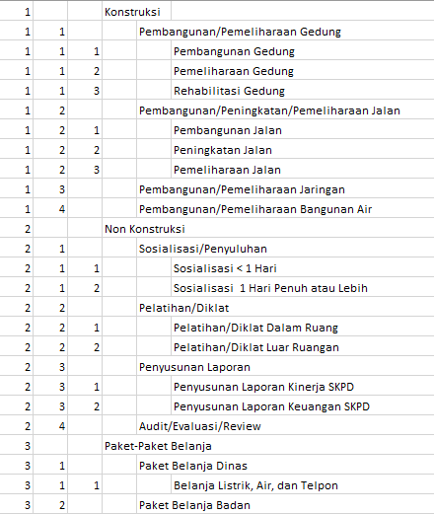
Contoh Clustering ASB

Slide 19
Langkah-Langkah Penyusunan ASB
PEMETAAN ASB (AKTIVITAS)
Tentukan apakah atas aktivitas tersebut ASB dapat dirumuskan
Prioritaskan untuk aktivitas yang akan dilaksanakan pada tahun yang akan datang (bertahap)
Identifikasi aktivitas yang sejenis/berulang
Identifikasi adanya regulasi yang sudah mengatur perhitungan standar komponen aktivitas
Identifikasi adanya model yang dapat diacu/diadopsi untuk perhitungan standar komponen aktivitas

Slide 20
Langkah-Langkah Penyusunan ASB
PEMETAAN ASB (AKTIVITAS)
Tidak Dapat Disusun ASB
(Misal Belanja Tidak Langsung)
ASB Tidak Disusun, menggunakan SSH yang Berlaku, atau perhitungan secara manual (Misal Gaji, Bantuan Sosial)
Tidak Dapat Dirinci sampai Komponen Biaya Terkecilnya
(Misal: Belanja Langsung yang sudah memiliki standar khusus per unitnya)
ASB Disusun sampai dengan Komponen Biaya yang dapat dirinci
(Misal: Konstruksi dengan spesifikasi khusus)
Dapat Dirinci Komponen Biaya Terkecilnya
ASB Disusun sampai dengan Komponen Biaya rinci
(Misal: Pelatihan, Konstruksi tanpa spesifikasi khusus)

Slide 21
Langkah-Langkah Penyusunan ASB
Inventarisir Kegiatan
Identifikasi Aktivitas yang berulang
Tetapkan Cost Drivers
Tentukan Rincian Komponen
Formulasikan perhitungan
Kelompokkan/ Clustering Aktivitas
Tentukan Cost Driver Aktivitas
Tentukan Turunan Cost Driver
Tentukan Komponen Aktivitas
Kelompokkan berdasar rekening belanja
Tentukan besaran koefisien dan sifat biaya
Tentukan rincian biaya
Kaitkan dengan SSH
Kaitkan ke rekening belanja
Tentukan kaitan dengan cost driver
Identifikasi Regulasi yang terkait dengan perhitungan Biaya

Slide 22
Terdapat belanja yang memiliki Pemicu Biaya
Terdapat belanja yang memiliki Pemicu Biaya Turunan
AKTIVITAS ASB
Y
Mulai
Gunakan Pola Mixed Varible
Y
T
Volume > Range Pemicu Biaya Derivatif
Gunakan Pola Fixed Cost
Gunakan Pola Independent Variable
T
Volume > Kapasitas layanan fixed cost
Y
T
Perhitungan ASB Pertama
Perhitungan ASB Baru/Tambahan
Y

Slide 23
PERHITUNGAN ASB
PEMICU BIAYA
Faktor yang merubah biaya setiap terjadi perubahan volume
Setiap penambahan 1 volume menimbulkan biaya tambahan
Misal: Jumlah peserta
PEMICU BIAYA
DERIVATIF
Biaya berubah bila terjadi perubahan dalam volume tertentu
Volume > jumlah tertentu akan menimbulkan biaya tambahan
Misal: Max peserta/kelas = 30 orang, maka jika peserta 45 perlu tambah kelas baru (biaya sewa ruang bertambah )
RANGE
Rentang maksimal volume yg tdk mempengaruhi cost driver derivatif
Daya tampung maksimal yang tidak menimbulkan biaya tambahan (terkait dengan pemicu biaya derivative)
Misal: Max peserta/kelas = 30 orang , jika peserta >30 tambah kelas baru)
Perhitu-ngan ASB Baru
> Maksimal Range/ Kapasitas
KAPASITAS
Maksimum biaya yang dapat dilayani oleh struktur aktivitas (tanpa merubah Fixed Cost)
Jumlah maksimal dapat dilayani oleh fixed cost (tidak merubah fixed cost)
Misal: 1 kepanitiaan maksimal menangani 120 orang; > 120 tambah kepanitiaan

Slide 24
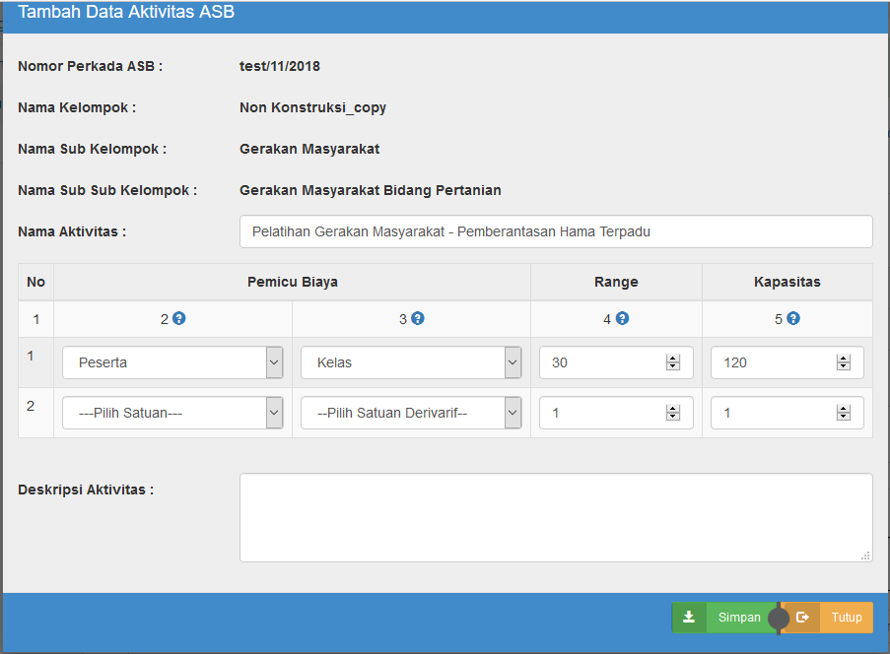
AKTIVITAS ASB
COST DRIVER UTAMA/VARIABLE COST
Biaya berubah setiap terjadi perubahan volume
COST DRIVER DERIVATIF
Biaya berubah bila terjadi perubahan dalam volume tertentu
RANGE DARI COST DRIVER DERIVATIF
Rentang maksimal volume yang tidak mempengaruhi cost driver derivatif
KAPASITAS
Maksimum biaya yang dapat dilayani oleh struktur aktivitas (tanpa merubah Fixed Cost)

Slide 25
KOMPONEN BIAYA
Komponen Biaya tidak dipengaruhi Perubahan Volume
Komponen Biaya dipengaruhi oleh setiap Perubahan Volume
(memiliki Pemicu Biaya Utama)
Terdapat Komponen Biaya yang dipengaruhi oleh setiap Perubahan Volume
(memiliki Pemicu Biaya Utama)
dan
Terdapat Komponen Biaya dipengaruhi oleh Perubahan Volume tertentu
(memiliki Pemicu Biaya Derivatif)
FIXED COST
INDEPENDENT VARIABLE
MIXED VARIABLE

Slide 26
AKTIVITAS ASB
AKTIVITAS ASB YANG DIBANGUN SEDAPAT MUNGKIN MAMPU MENGHASILKAN PERHITUNGAN PAGU AKTIVITAS ASB, DIMANA PENGGUNA CUKUP DENGAN MENENTUKAN VOLUME DAN LOKASI
NO | URAIAN | VOLUME | LOKASI
1 | Pembangunan Jalan Usaha Tani lebar 3 m | 1 Km | Desa A
2 | Pembangunan Puskesmas Tipe C | 1 Unit | Desa B
3 | Sertifikasi Penyuluh Pertanian s.d 120 orang/3 hari | 2 Kali | OPD A

Slide 27
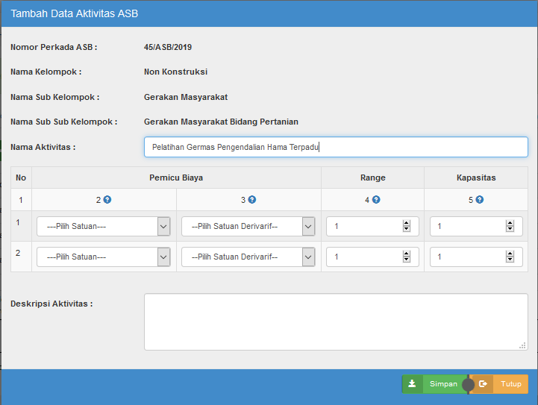
AKTIVITAS ASB – FIXED COST
FIXED COST
Tidak dipengaruhi cost driver
Tidak digunakan bila seluruh Rincian Item Komponen ASB dalam aktivitas berupa Fixed Cost

Slide 28
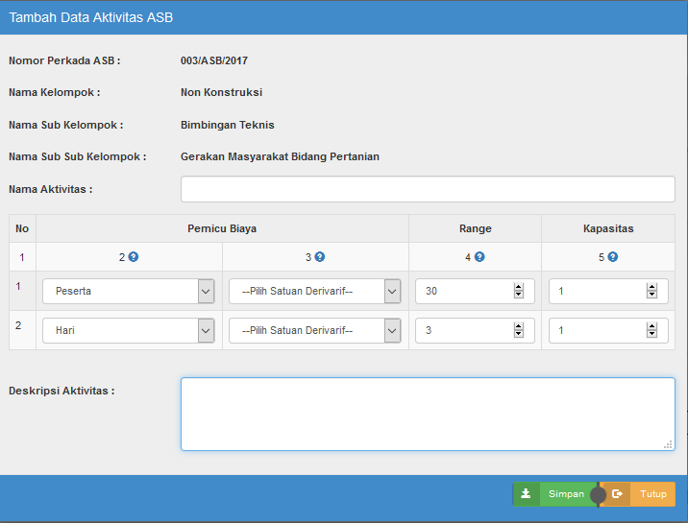
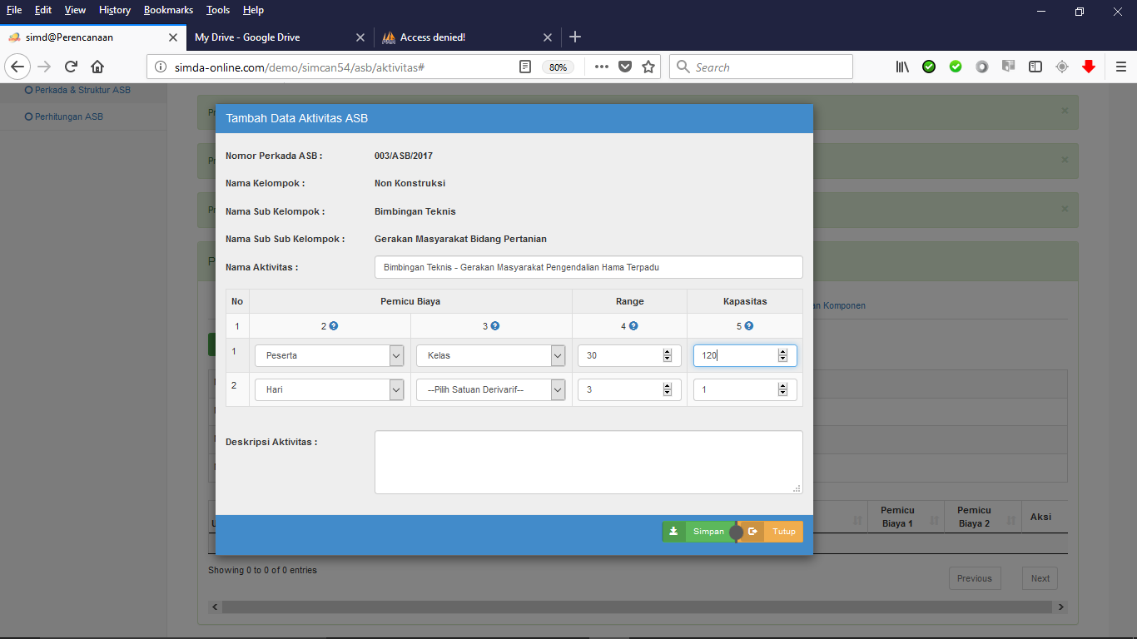
AKTIVITAS ASB – INDEPENDENT VARIABLE
INDEPENDENT VARIABLE
Hanya dipengaruhi cost driver, menggunakan satuan cost driver
Bila Rincian Item Komponen ASB dalam aktivitas terdapat Independent Variable (harus ditetapkan pemicu biaya dan range-nya)
Opsional bila Pemicu Biaya > 1

Slide 29
AKTIVITAS ASB – MIXED VARIABLE
MIXED VARIABLE
Dipengaruhi cost driver dan cost driver derivatif
Bila Rincian Item Komponen ASB dalam aktivitas terdapat Mixed Variable (harus ditetapkan pemicu biaya, pemicu derivative, range-nya)
Opsional bila Pemicu Biaya > 1

Slide 30
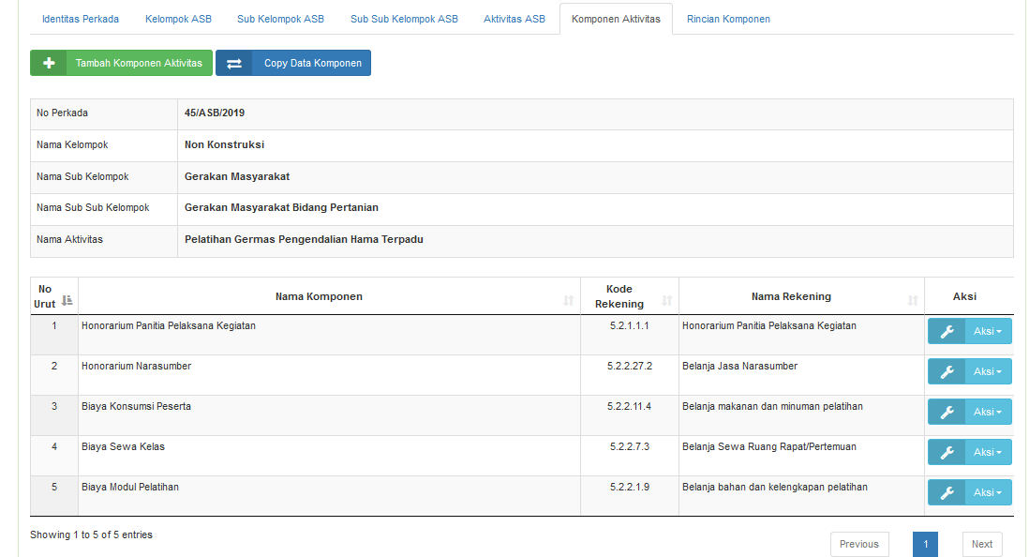
KOMPONEN AKTIVITAS

Slide 31
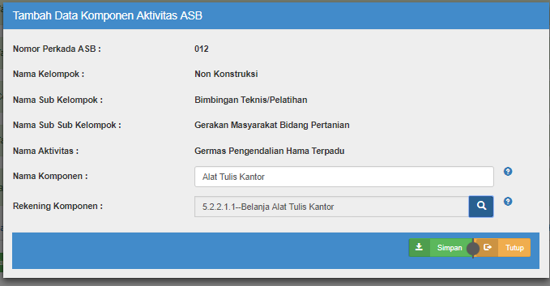
KOMPONEN AKTIVITAS ASB

Slide 32
DATA RINCIAN ITEM KOMPONEN ASB

Slide 33
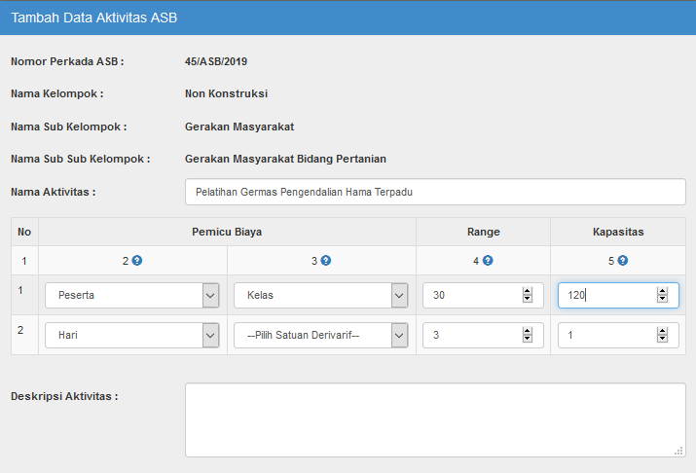
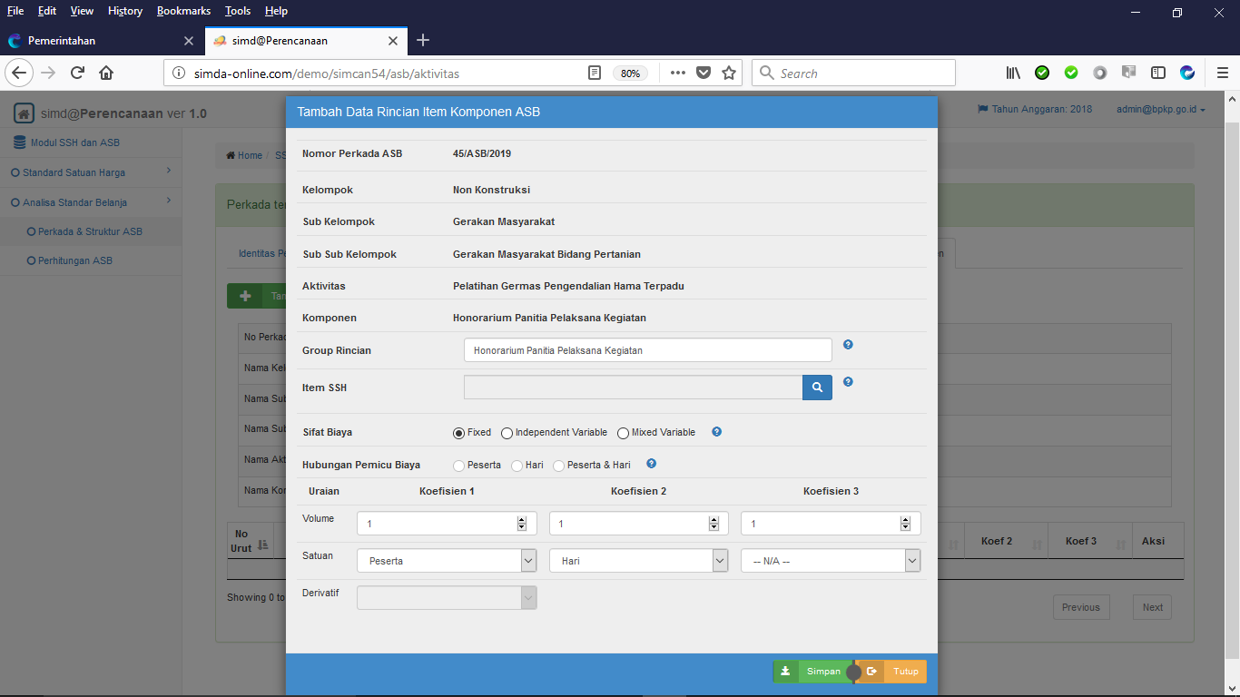
RINCIAN ITEM KOMPONEN ASB - FIXED COST
Tentukan Group Rincian dan Item SSH-nya
Dari Komponen ASB
Koefisien 1, dan/atau 2 dan/atau 3 diisi sesuai volume dan satuan

Slide 34
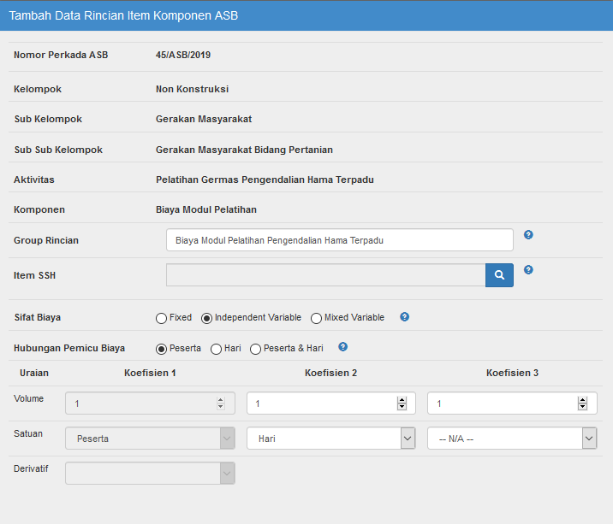
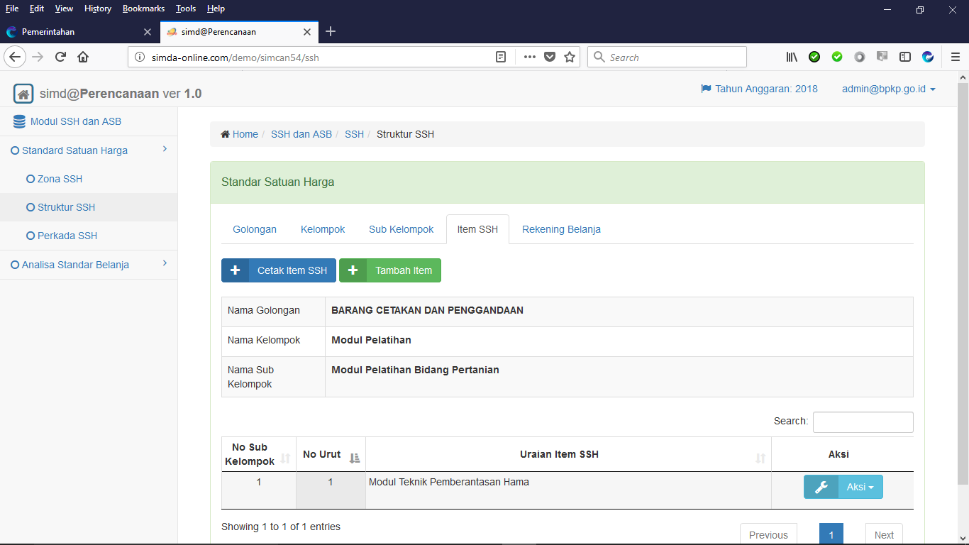
RINCIAN ITEM KOMPONEN ASB – INDEPENDENT VARIABLE
Tentukan Group Rincian dan Item SSH-nya
Dari Komponen ASB
Pemicu Biaya > 1
Bila Pemicu Biaya Utama >1
Koefisien Tambahan (opsional)
Urutan Koefisien tergantung Hubungan Pemicu Biaya yg dipilih, Pemicu Biaya yang tidak dipilih sebagai koefisien 1 akan menjadi koefisien 2 yang bersifat opsional

Slide 35

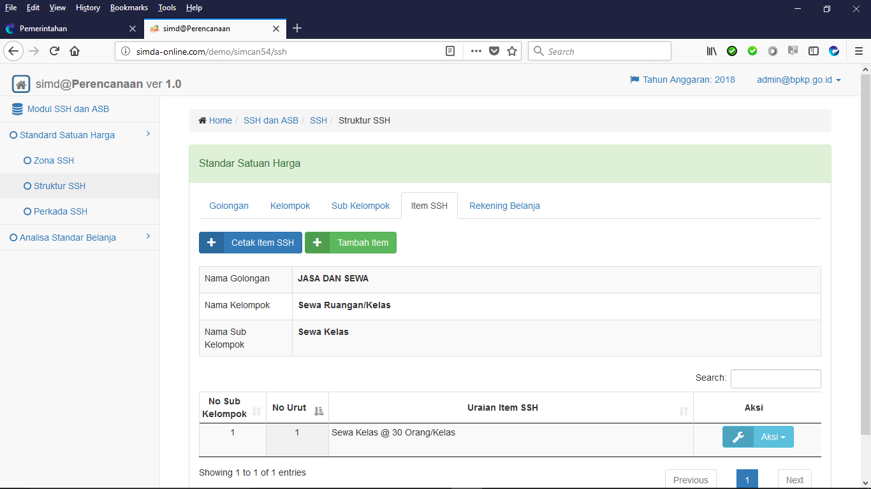
RINCIAN ITEM KOMPONEN ASB – MIXED VARIABLE
Tentukan Group Rincian dan Item SSH-nya
Dari Komponen ASB
Koefisien Tambahan (Opsional)
Pilihan Pemicu Biaya Utama akan terhubung dengan ada tidaknya Pemicu derivatif

Slide 36
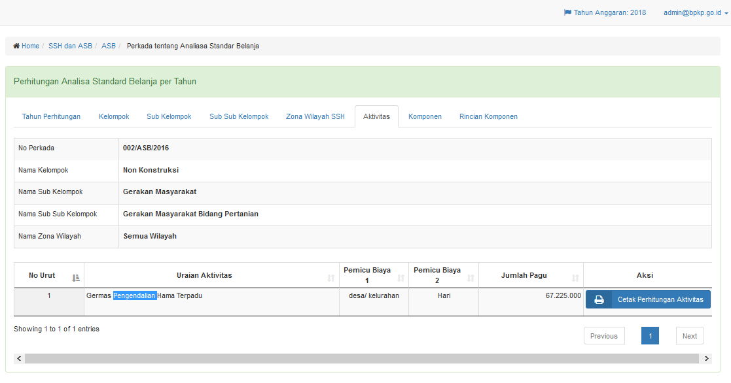
PERHITUNGAN ASB

Slide 37
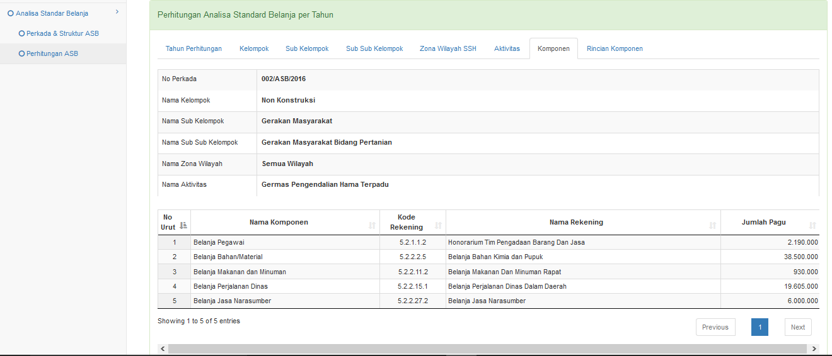
CONTOH HASIL PERHITUNGAN KOMPONEN ASB

Slide 38
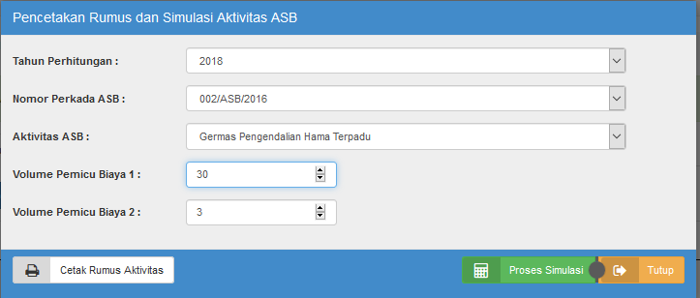
RELASI AKTIVITAS ASB DENGAN PENCETAKAN RUMUS DAN SIMULASI AKTIVITAS ASB

Slide 39
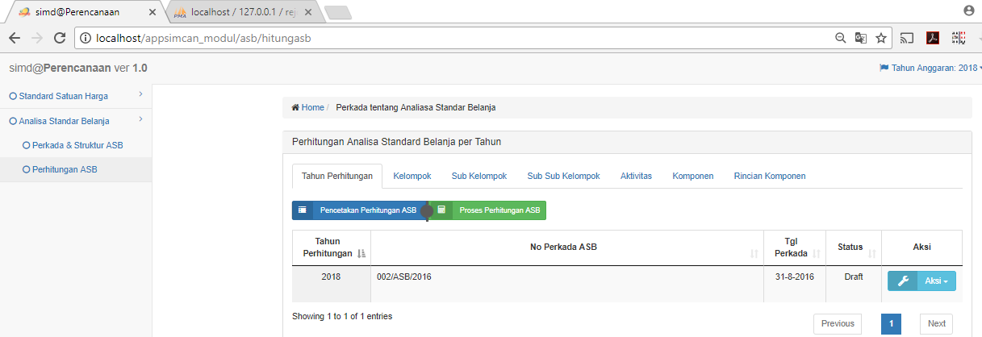
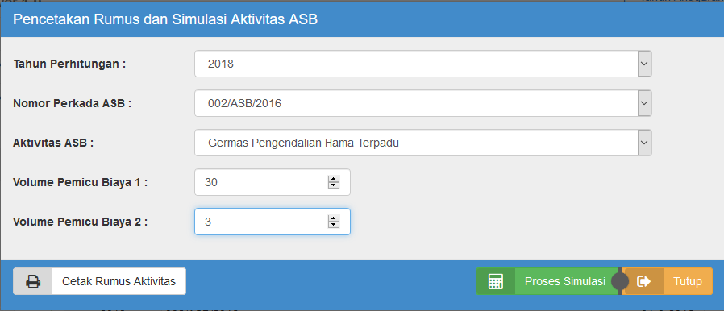
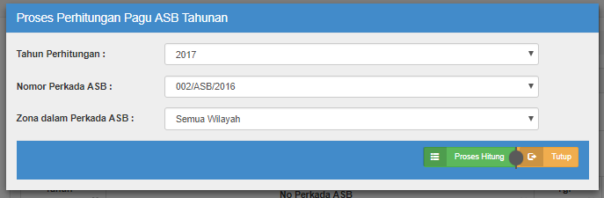
Proses perhitungan asb

Slide 40
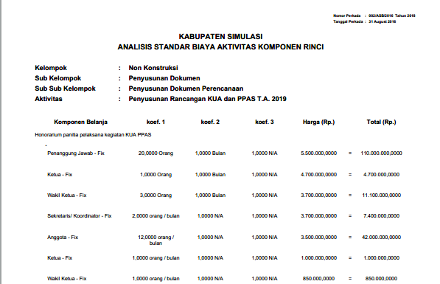

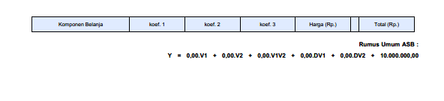
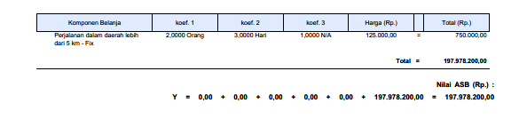
CONTOH HASIL PERHITUNGAN ASB

Slide 41
SELESAI Sudah
Ini slide terakhir

